Slide 1
ZLHIS插件开发文档
——梁唐彬
中联渠道二次开发培训第一期
2014.11
Notes:
1.讲师自我介绍
大家好！首先做一个自我介绍，我叫梁唐彬，来自研发中心，主要负责临床医嘱这一块，很高兴今天由我来给各位同事讲解ZLHIS插件的开发文档这一个课程！
ZLHIS插件，是针对ZLHIS医院信息系统进行二次开发的主要方式之一，相信在座的部分同事应该之前已经有所接触和了解，甚至也进行过相关的一些开发工作，最近一年呢，ZLHIS插件又增加了一些业务接口和功能，所以这里拿出来讲，希望对大家以后的工作有所帮助。下面我们就开始今天的课程。

Slide 2

本课前言
Notes:
背景：中联医院信息系统(ZLHIS)用户据统计有两千多家，覆盖全国各个地区，随着医疗信息化行业的发展，各地区、甚至每家医院对医疗信息化的实现细节都有着各自的理解和要求，例如：住院首页全国大部分地区使用了卫生部的规范填写，而四川、云南、湖南地区由省卫生厅颁布了各自的规范，与卫生部的规范有较多差异。所以我们提供了ZLHIS插件挂接的功能，用于提供给各渠道自行研发扩展功能挂接到ZLHIS中，用于满足局部地区或单个用户的个性化需求。

Slide 3
目录
ZLHIS插件简介
插件功能说明
其他说明

Slide 4

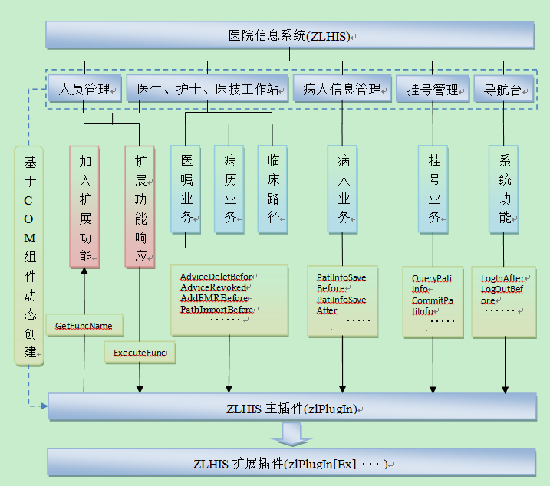
ZLHIS插件简介
Notes:
主插件(zlPlugIn)
用于挂接扩展功能以及对主要业务的实时判断、提前干预、信息交互、事后数据处理和同步等等。
扩展插件(zlPlugInEx)
主要用于在已经存在主插件的情况下，再增加一些新的扩展功能，避免再对较为复杂的主插件进行改造、整合、编译，同时也便于扩展插件维护、管理和共享。

Slide 5
目录
ZLHIS插件简介
插件功能说明
其他说明

Slide 6
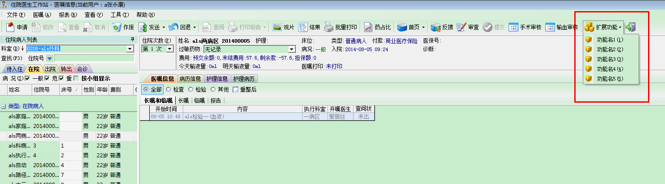
插件功能说明-工作站功能嵌入
将插件的独立扩展功能挂接到ZLHIS的工作站或业务窗体中去，如图：

Slide 7
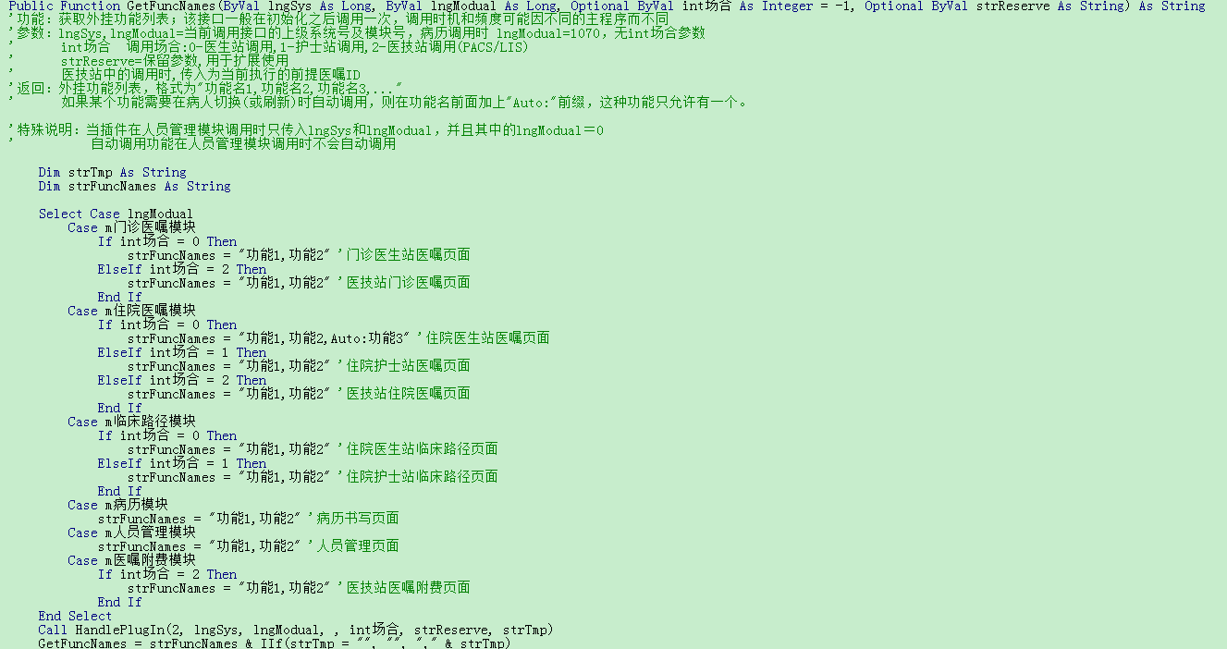
插件功能说明-工作站功能嵌入
增加扩展功能按钮(GetFuncNames)
Notes:
1、GetFuncNames函数返回需要嵌入的按钮名称记录，通过逗号分隔。
2、Auto: 开头的表示是切换病人时自动执行的功能。
3、不同工作站、不同场合的嵌入按钮可不同，可通过模块号lngModual和int场合参数分别返回按钮名称。

Slide 8
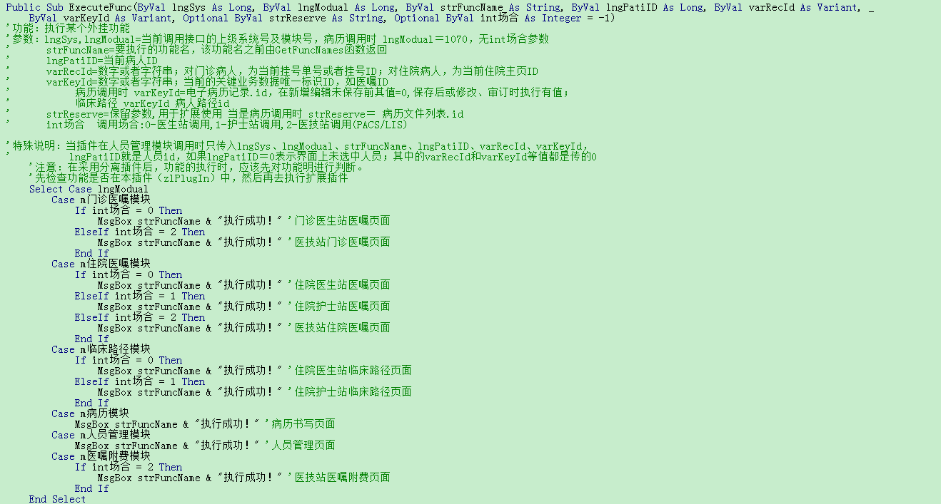
插件功能说明-工作站功能嵌入
点击扩展按钮后的功能响应(ExecuteFunc)
Notes:
1、通过strFuncName参数判断用户点击的是哪一个扩展功能按钮，分别执行不同扩展功能的功能相应代码。
2、同样不同工作站、不同场合的相同名称的按钮可执行不同的相应代码，通过模块号lngModual和int场合来区分。

Slide 9
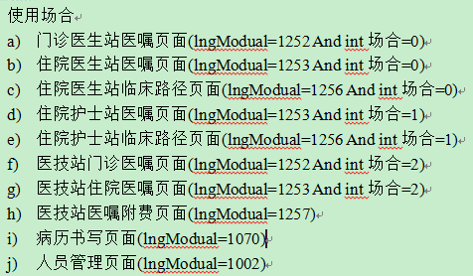
插件功能说明-工作站功能嵌入
哪些场合支持扩展功能嵌入？

Slide 10

练习时间
(60分钟)
1.在门诊和住院医生站医嘱信息界面增加扩展功能：医生信息，点击执行该按钮时，弹出提示或窗口，显示当前操作员的姓名、性别、出生日期(人员表)。
2.住院护士站切换病人时，弹出提示或窗体，显示当前选择的病人的姓名、住院号、性别、年龄、床号(病案主页)。
提示：插件中可直接使用公共部件zl9Comlib的函数，例如：zlDatabase.OpenSQLRecord(strSQL,”ZlPlugin”,par1,par2···)。

Slide 11
插件功能说明-业务功能点接口
ZLHIS在执行某些业务的具体功能时，调用ZLHIS插件的接口，主要分为两大类：
功能前接口(实时判断、提前干预、信息交互)
功能后接口(数据处理和同步、信息交互、附加功能调用)
Notes:
举例

Slide 12
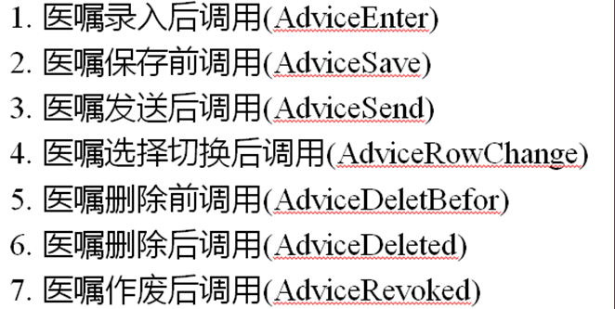
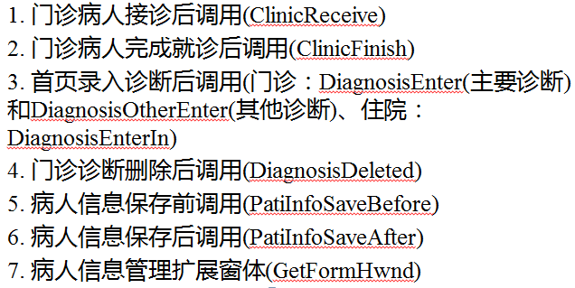
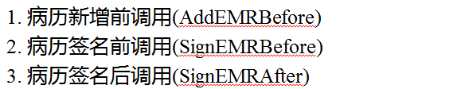
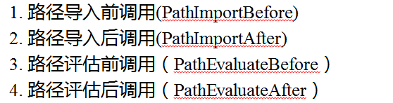


插件功能说明-业务功能点接口
业务功能点涉及哪些业务？
医嘱业务
病人业务
病历业务
临床路径
挂号业务
系统功能
血库系统(BloodStoreImport)
Notes:
医嘱业务：例如：录入药品医嘱后，弹出浮动提示，显示该药品的厂家说明书建议的用法用量信息。
病人业务：例如：完成就诊时，弹出窗体，指定下次预约复诊时间。
病历业务：例如：新增病人会诊意见时，判断必须书写了请会诊记录才允许新增会诊意见，否则不允许新增（设置函数返回值=False）。
临床路径：例如：导入路径时，如果检查到病人不符合该路径的导入条件，则禁止导入路径（设置函数返回值=False）。
挂号业务：例如：地区联用医疗卡，如果是在其他地方已经发了卡的，在本院要使用这张卡，则从地区的服务器中提取该病人的基本信息，返回给ZLHIS，ZLHIS根据这张卡的信息进行挂号。commit例如：地区联用医疗卡，如果病人在本院首次办理这种卡，则需要将填写的病人信息上传到地区服务器上，以便同地区其他医院能够获取到该病人的信息。
系统功能：例如：登录导航台后，提示操作员当前最新的一些公告、消息等。

Slide 13
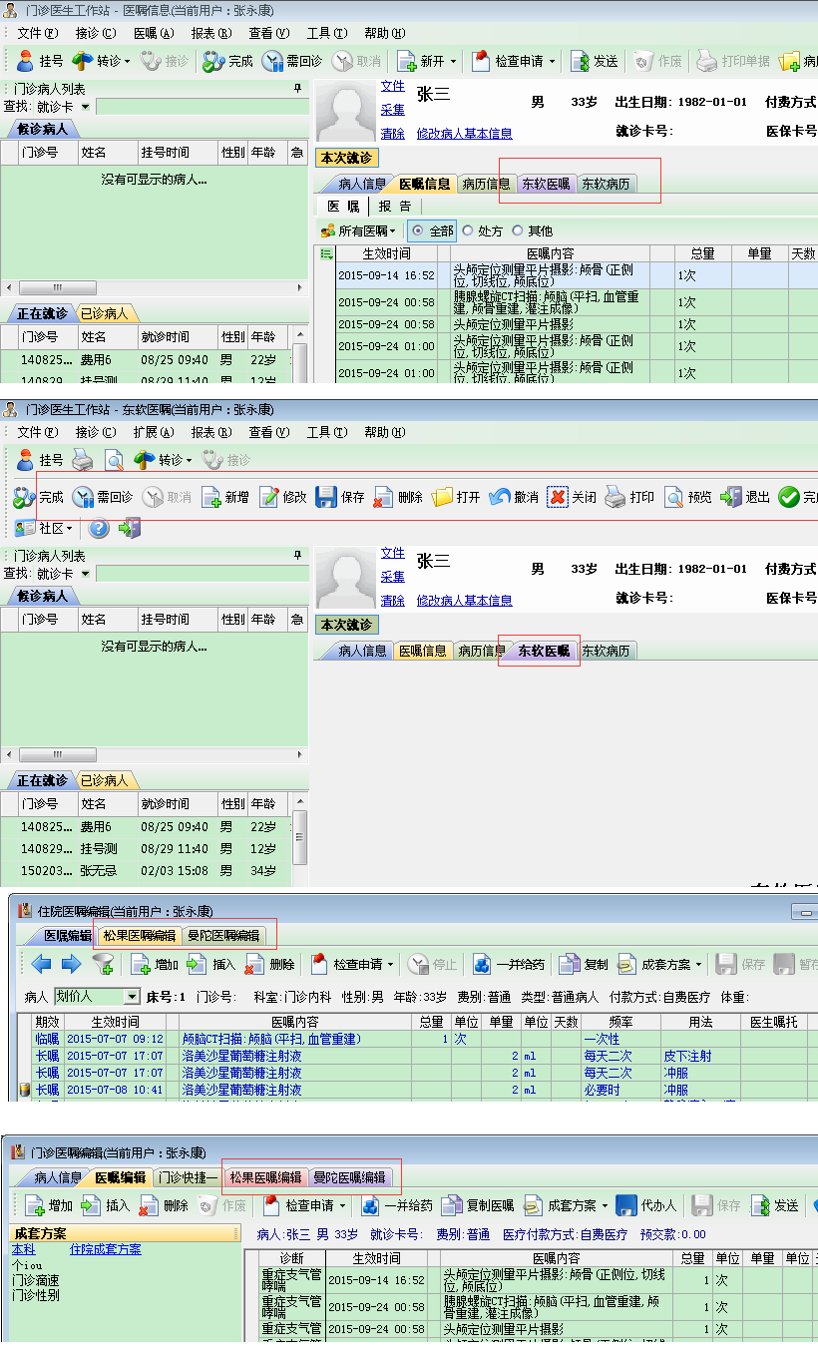
插件功能说明-窗体卡片接入
ZLHIS中的某些窗体以TabControl控件页签绑定方式时可以接入：
可以自由扩展载入其它业务功能使操作更方便快捷。过通： GetFormCaption，GetForm，GetButtomName，RefreshForm，ExeButtomClick方法获取外接窗体信息
Notes:
举例

Slide 14
插件功能说明-扩展插件
主要扩展独立的功能按钮，通过：GetFuncNames、ExecuteFunc 两个函数进行实现扩展，增加扩展功能按钮、按钮功能响应的方式跟主插件相同。对于窗口的页签卡片也支持扩展。
扩展插件只能是zlplugin开头的，编译后，拷贝到目标机器上注册即可使用。
Notes:
扩展插件为什么不提供业务功能点接口呢？因为扩展插件主要是用于共享、便于维护的独立的扩展功能，例如：拷贝到另外一家医院可以避免编译调整主插件而直接使用的扩展功能。而业务功能点接口控制的地方相对来说是单一的，每家医院基本不会相同的，如果把代码分散到扩展插件中，不利于问题定位、代码验证等（因为不知道那个扩展插件的代码有问题），而且每个扩展插件的代码执行先后顺序也不好控制，所以考虑暂不提供功能点接口的扩展。

Slide 15
目录
ZLHIS插件简介
插件功能说明
其他说明

Slide 16
其他说明
插件和扩展插件拷贝到本机注册即可使用，没有目录位置的限制。
插件中默认引用了公共部件，可直接使用公共部件中的函数，常用的有：
查询数据库返回记录集：zlDatabase.OpenSQLRecord(strSQL,”ZlPlugin”,par1,par2···);执行存储过程处理数据：zlDatabase.ExecuteProcedure(strSQL,”ZlPlugin”);读取记录集中的图片对象：zlDatabase.ReadPicture(rsTmp,”字段名”)

Slide 17

谢谢大家

Slide 18
练习时间
(60分钟)
1.住院医生站下达医嘱后保存前，检查如果有新开的医嘱的单量超过1000，则禁止保存医嘱。
2.新增一个扩展插件zlPlugInXXX，XXX为自己的姓名，扩展插件中新增一个扩展功能，嵌入到人员管理模块中，名称：人员签名图片，点击扩展按钮后，弹出窗体显示该人员的签名图片(人员表.签名图片)。提示：记录集中的图片字段转化为图片对象：Set Picture.Picture = LoadPicture(zlDatabase.ReadPicture(rstmp, "签名图片"))

